Slide 1
Il genocidio armeno
Primo genocidio “moderno” a. pianificazione da parte dello stato (Giovani Turchi) b. progetto ideologico globale (turchificazione dello Stato) c. vittime: un gruppo, definito in termini religiosi ed etnici e distrutto in quanto tale

Slide 2
“questione armena” - questione regionale (gli armeni risiedono nelle regioni orientali dell’Impero) - politica islamista di Abdul Hahmed - diffusione di una ‘cultura dell’omicidio’ - la “colpa generica” degli armeni
Il genocidio e la comunità internazionale
Genocidio / negazione del genocidio

Slide 3
Legge temporanea di deportazione (27 maggio 1915)
Maggio/settembre 1915: operazioni di deportazione
Dal settembre 1915: internamento dei superstiti nei campi di concentramento della Siria settentrionale e della Mesopotamia
Vittime: tra un milione e un milione e cinquecentomila

Slide 4
Il negazionismo turco
La memoria del genocidio

Slide 5
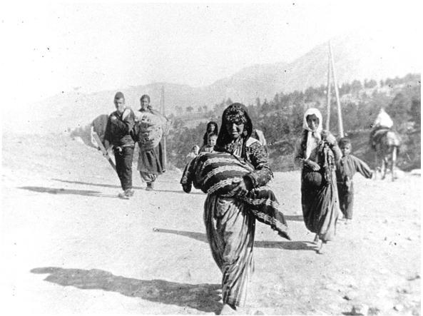

Slide 6
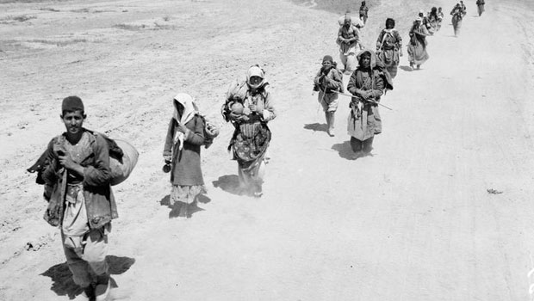

Slide 7
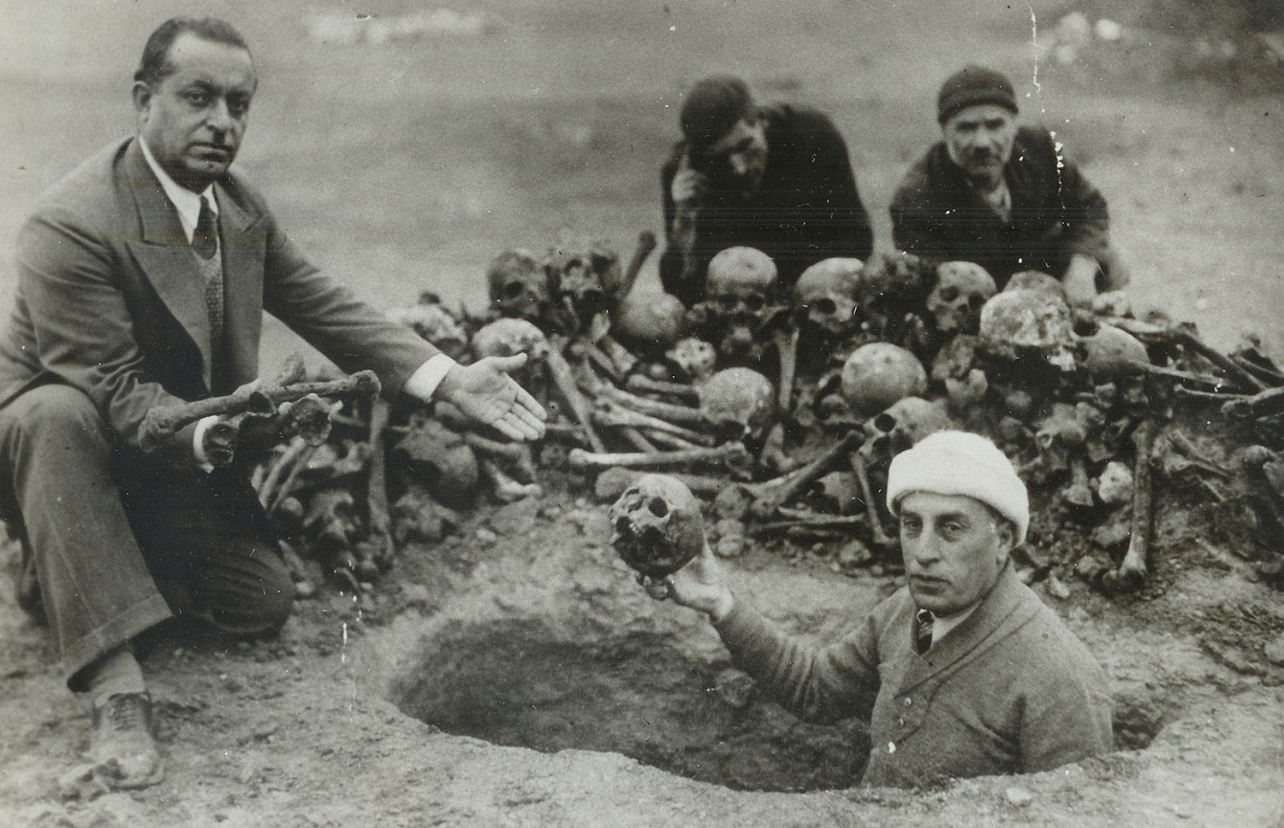

Slide 8
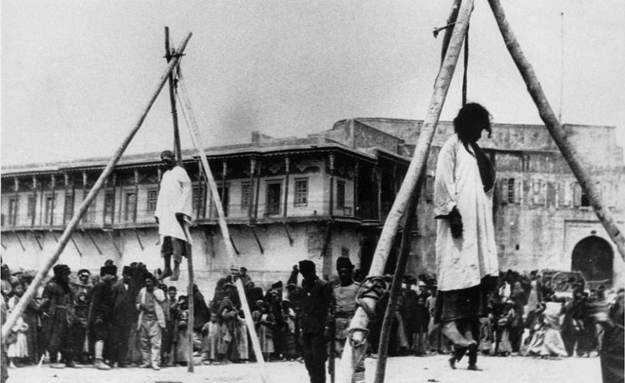

Slide 9
